Slide 1

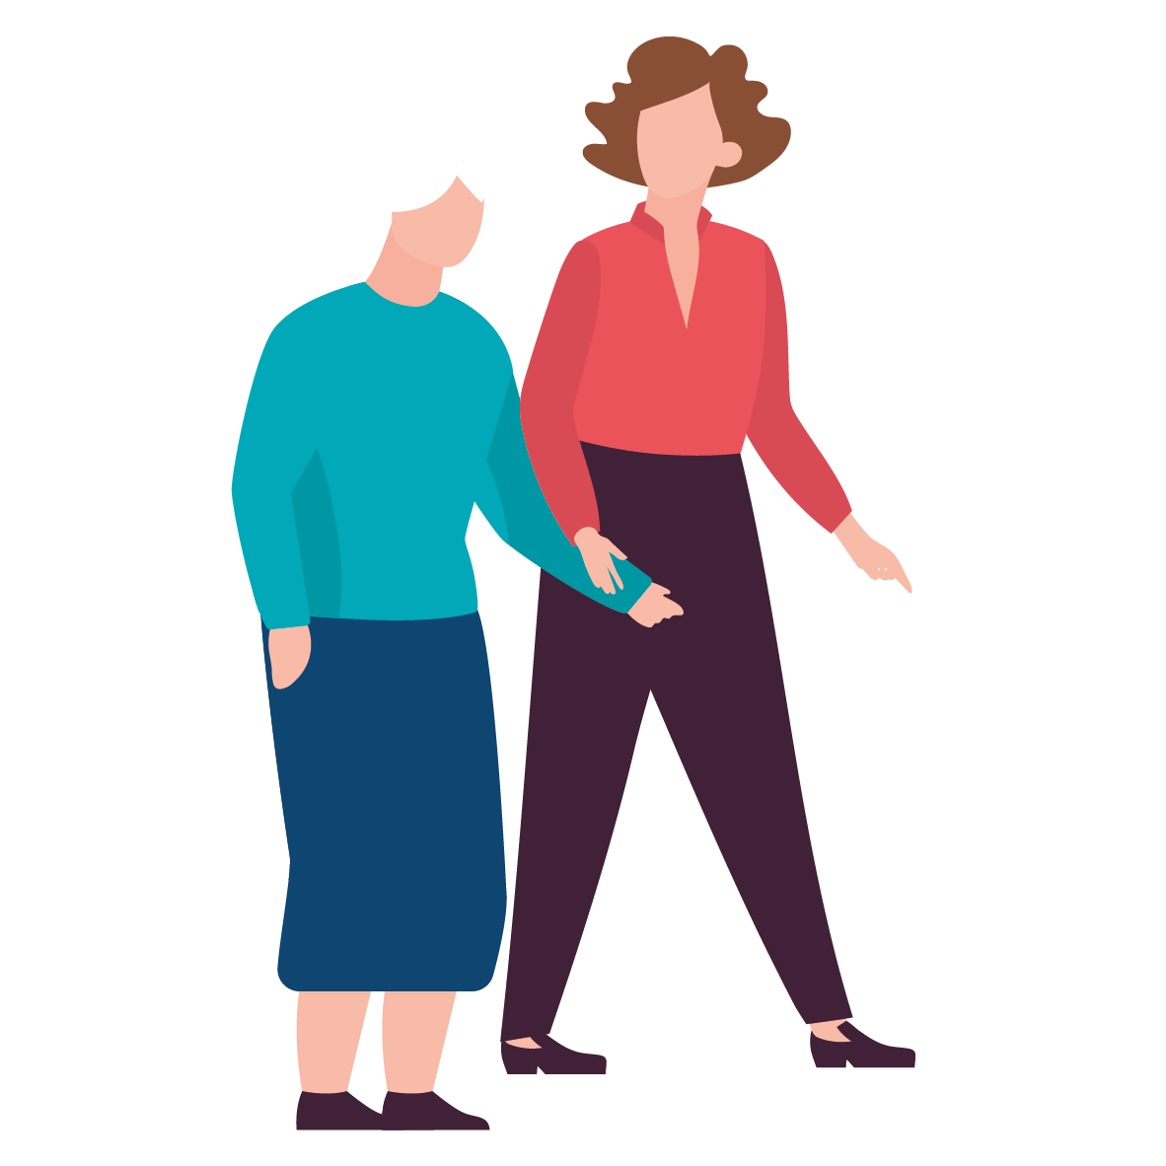



^{#UrgenceGrandAge}
^{#LesVieuxMeritentMieux}
RENDEZ-VOUS
Mercredi 14 octobre à [heure]
Ne pas jeter sur la voie publique
[adresse du RDV]
PARTOUT EN FRANCE, PERSONNES ÂGÉES, PROFESSIONNELS, FAMILLES… SE MOBILISENT POUR OBTENIR PLUS DE MOYENS POUR LE GRAND ÂGE. VENEZ PARTICIPER !
Cette édition 2026 est également organisée avec le soutien de : FNAR, Collectif Faree, UNIR CFE CGC - Union nationale interprofessionnelle des retraités, Association Vieillir Ensemble en Citoyen (AVEC), Citoyennage, GAG - Groupement des animateurs en gérontologie.

